Slide 1

Ihr freundlicher IPhone-Begleiter

Slide 2

Das Problem
Viele ältere Menschen haben Schwierigkeiten mit Smartphones, sei es durch die Benutzeroberfläche, kleine Schriftarten, oder einfach durch das Fehlen von intuitiven Erklärungen.

Slide 3
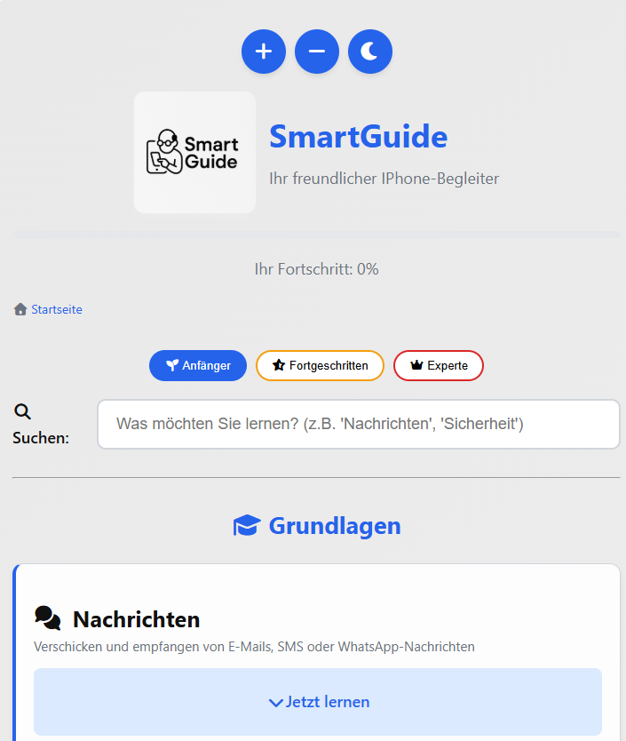
Die Lösung
Screenshot der Seite
SmartGuide ist der freundliche iPhone-Begleiter, der speziell für Senioren entwickelt wurde, um den Umgang mit modernen Smartphones zu erleichtern.
Unsere App bietet einfache Anleitungen, Schritt-für-Schritt-Erklärungen und unterstützt im täglichen Gebrauch.

Slide 4
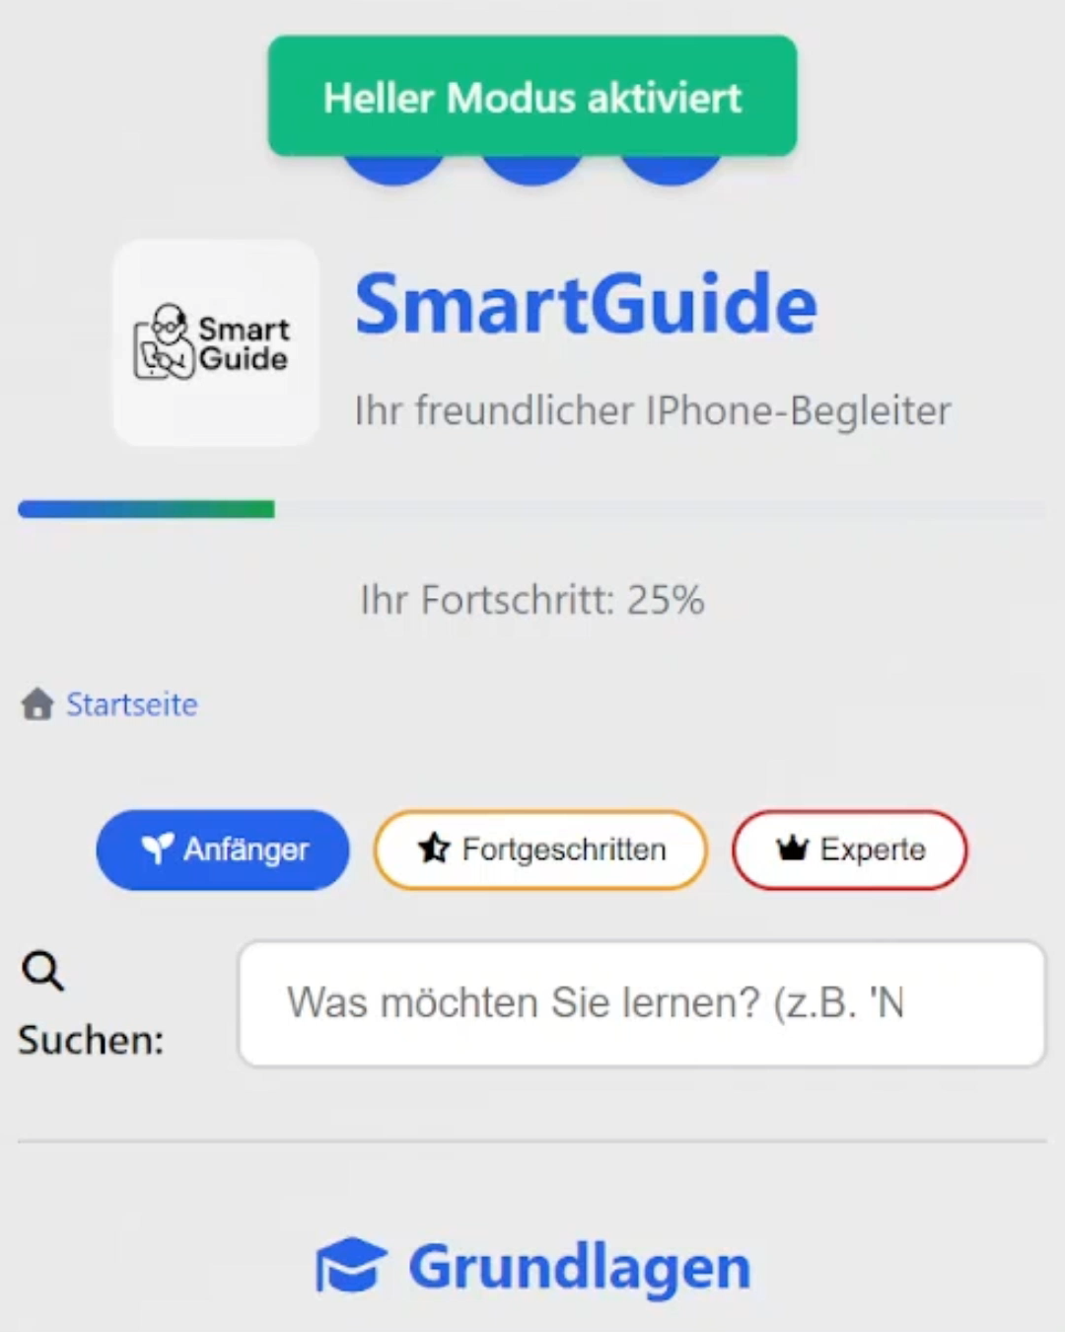
Ein Overview
Video der Seite
Anpassbare Benutzeroberfläche: Große Schaltflächen, einfache Navigation, klare Symbole.
Interaktive Tutorials: Schritt-für-Schritt-Erklärungen zu den wichtigsten Funktionen des iPhones (z.B. Anrufe tätigen, Nachrichten senden, Fotos machen).
Visuelle Hilfestellungen: Große Schriften, Kontraste, und einfache grafische Darstellungen.
Notrufhilfe: Ein Notfallbutton oder direkt integrierte SOS-Funktionen.

Slide 5
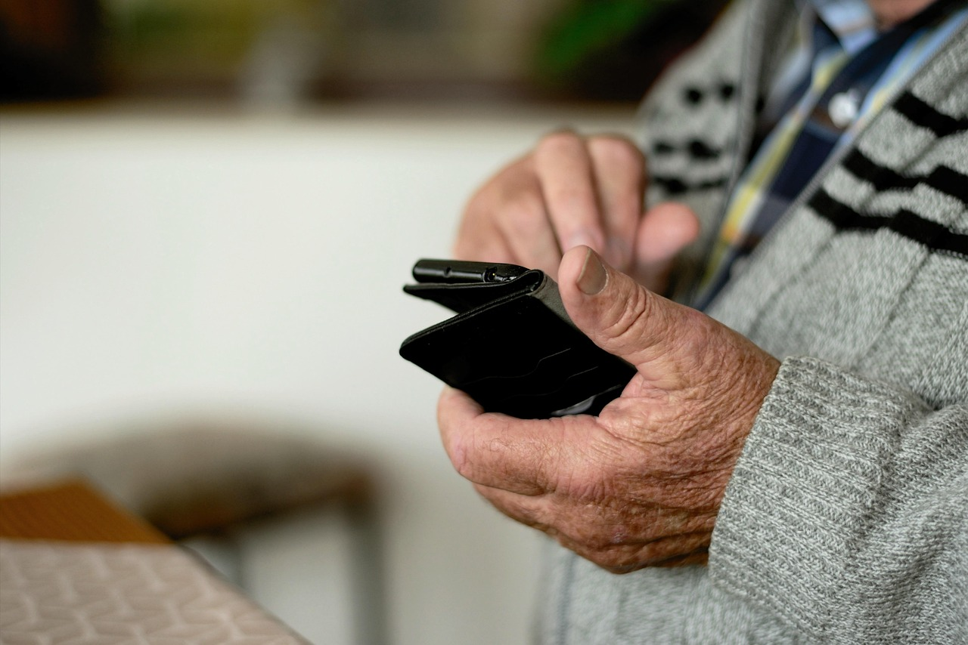
Die Zielgruppe
Ältere Menschen: Die App ist speziell für Senioren gedacht, die mit der Technologie überfordert sind oder nie wirklich damit in Kontakt gekommen sind.
Verwandte oder Betreuer: Die App könnte auch für Angehörige und Pflegekräfte nützlich sein, um den älteren Menschen zu helfen, das Smartphone besser zu nutzen.

Slide 6

Warum SmartGuide?
SmartGuide macht den Umgang mit Smartphones für Senioren einfach und verständlich. Mit großen Schaltflächen, klaren Anleitungen und interaktiven Tutorials begleiten wir Sie durch die digitale Welt.
Einfache Bedienung: Intuitive Navigation und anpassbare Schriftgrößen
Vertrauen aufbauen: Schritt-für-Schritt Erklärungen für alle Funktionen
Barrierefreiheit: Hoher Kontrast und Sprachsteuerung für eine bessere Nutzung
Einzigartig: Eine solche App/Website gibt es noch nicht
Komplett Gratis: Keine Kosten oder Werbungen
Bildet eure eigene Meinung Besucht uns unter: https://404-code-studio.github.io/SmartGuide/ oder scannt den QR-Code!

Slide 7
Danke für´s zuhören
https://404-code-studio.github.io/SmartGuide/
Techstack:
HTML 5, CSS 3, JS
GitHub für´s Versions-managment und Hosting über GH Pages
KI Hilfe von GPT, Sonnet und Sora/DALL·E 3
Feedback ist gewünscht!

